Slide 1
1204

Slide 2
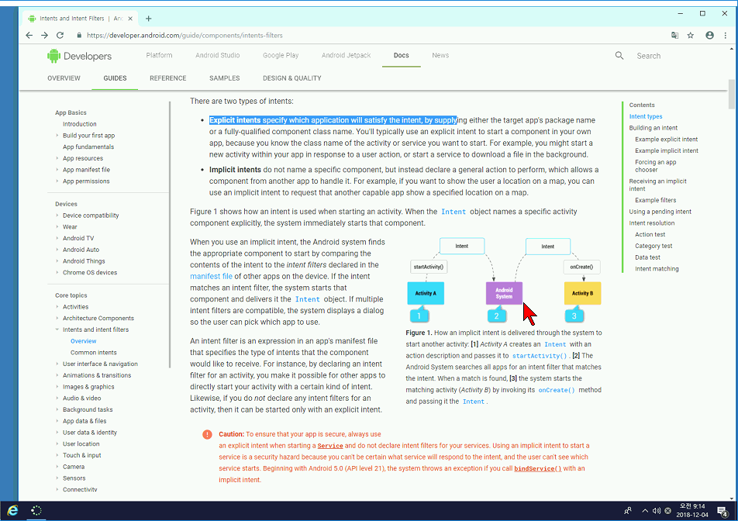
인텐트

Slide 3
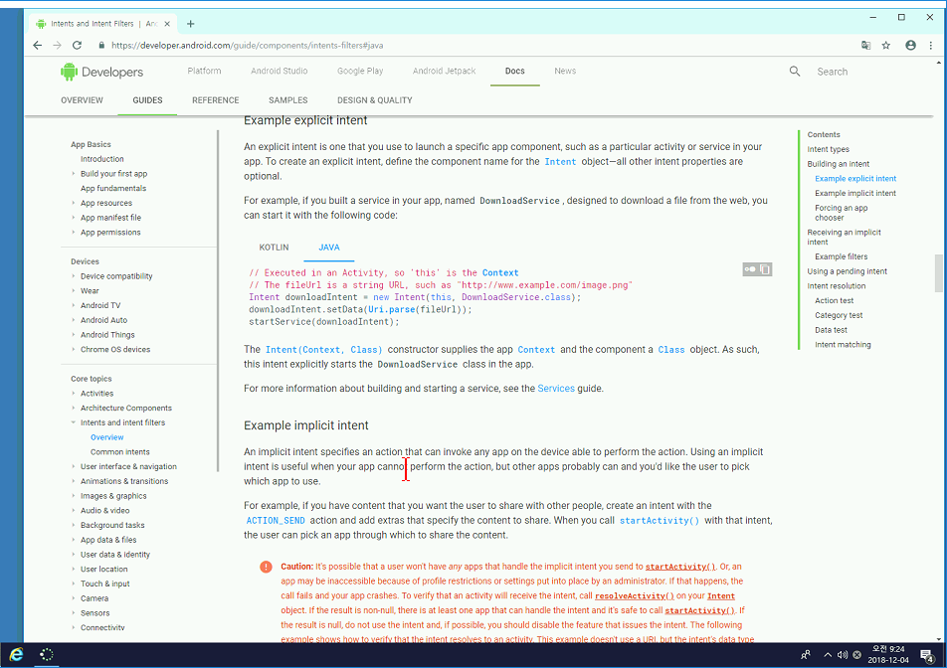
예

Slide 4
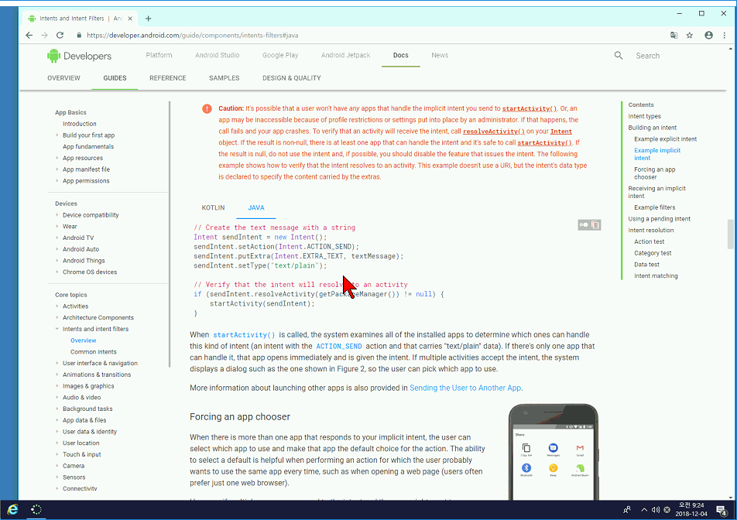
암시적 인텐트 이름을 주지 않고 액션, 엑스트라

Slide 5
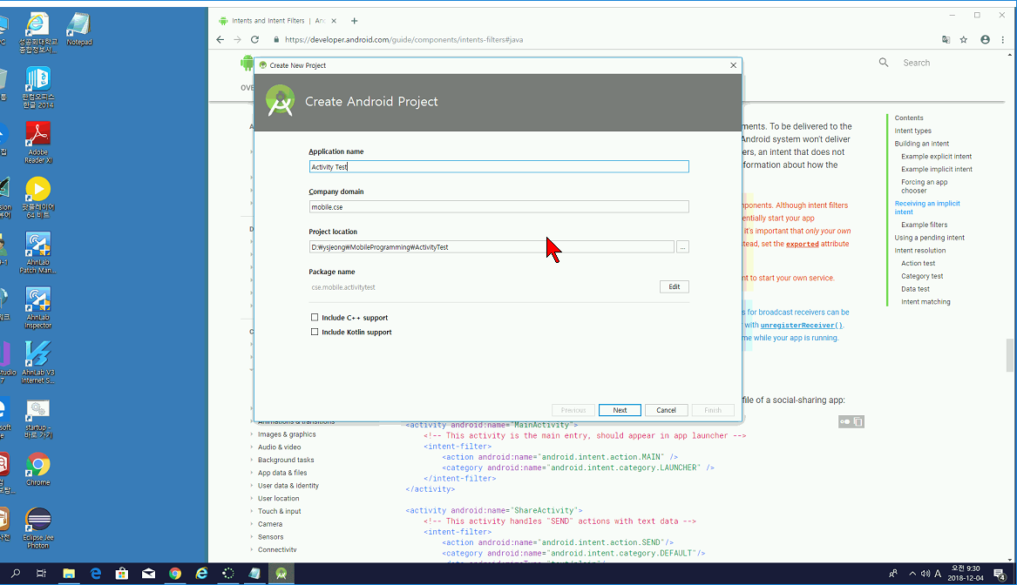
실습

Slide 6
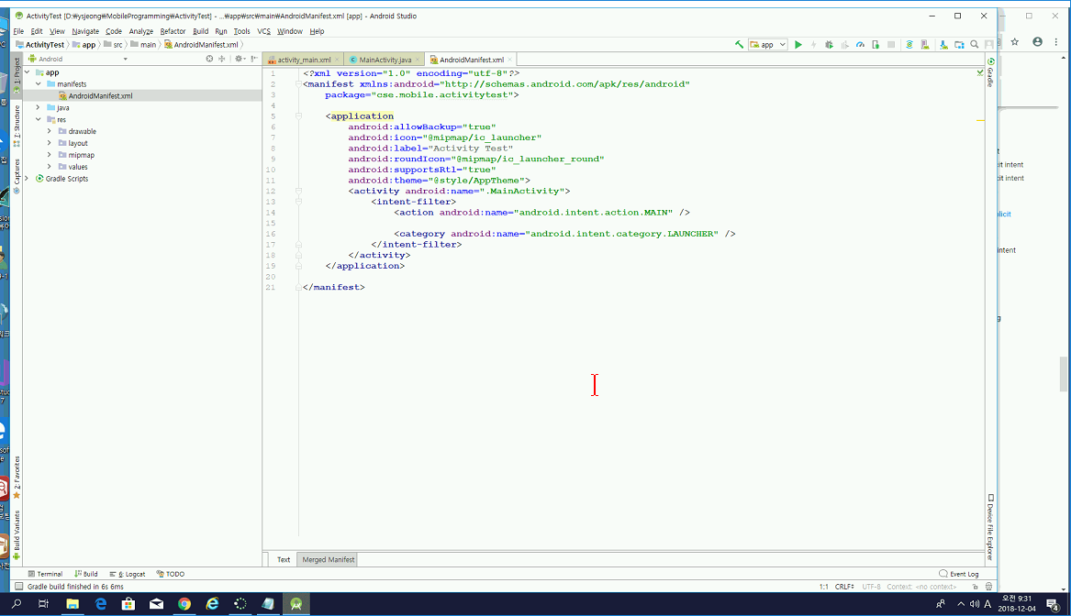
Intent-filter가 없으면 남이 못씀

Slide 7
액티비티를 하나 더 만들어서 호출하고, 아규먼트를 어떻게 넘기는지 리턴값을 어떻게 전달하느냐 (함수가 함수 호출하는 방법)

Slide 8
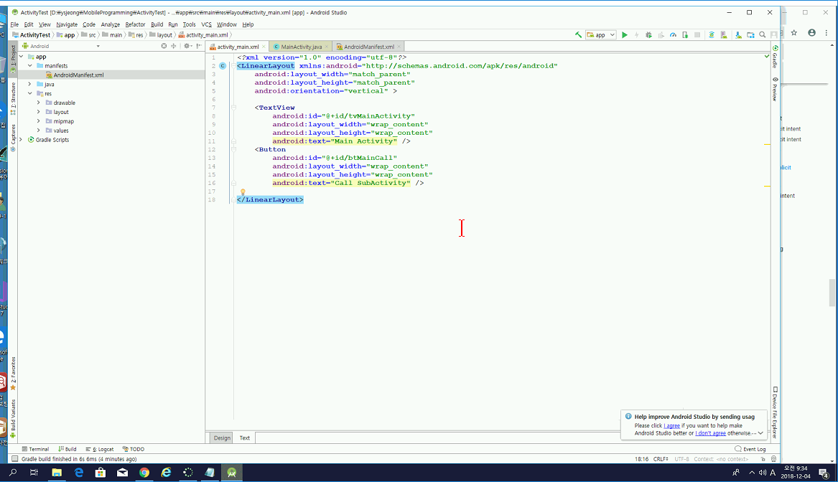
레이아웃 만들기

Slide 9
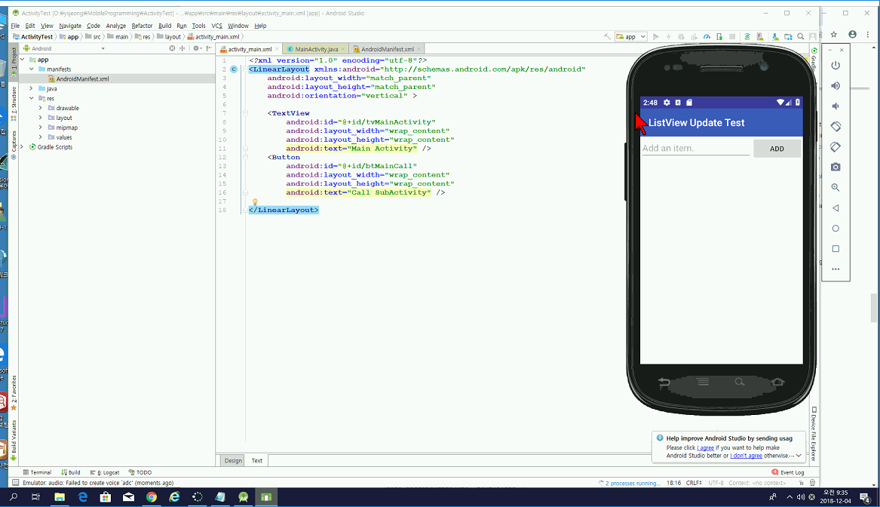
실행해보면

Slide 10
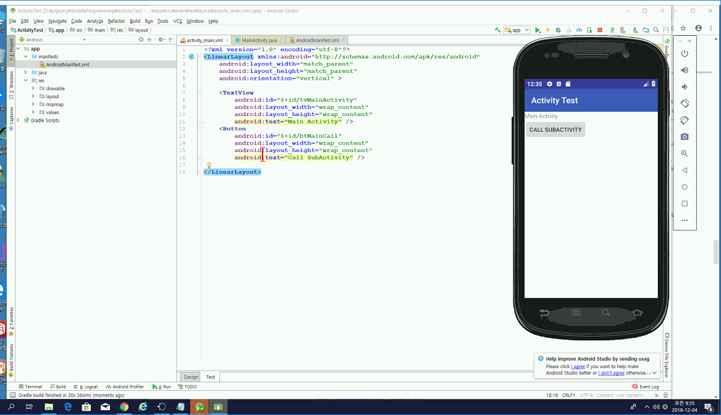
버튼을 누르면 다음 액티비티 호출

Slide 11
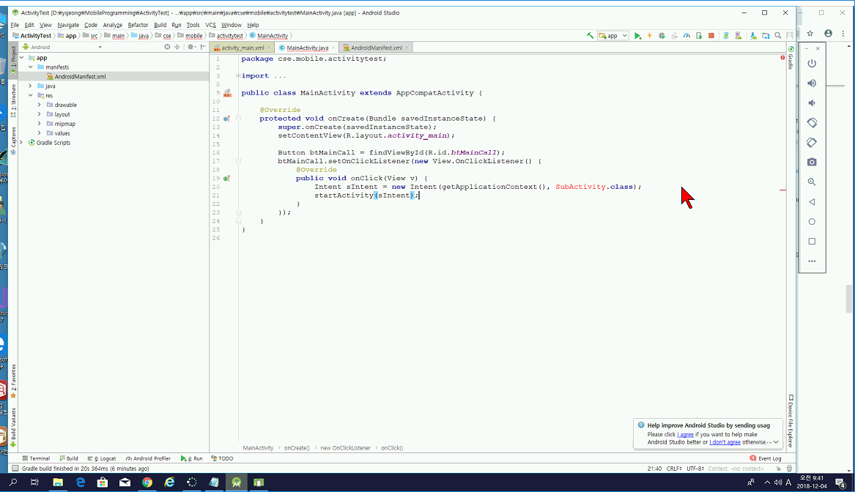

Slide 12
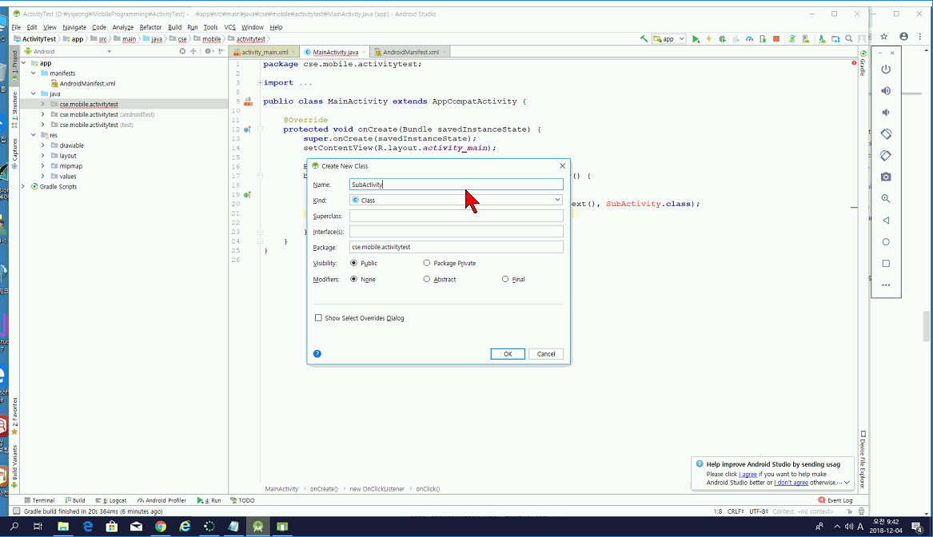
두번째 액티비티 만들기

Slide 13
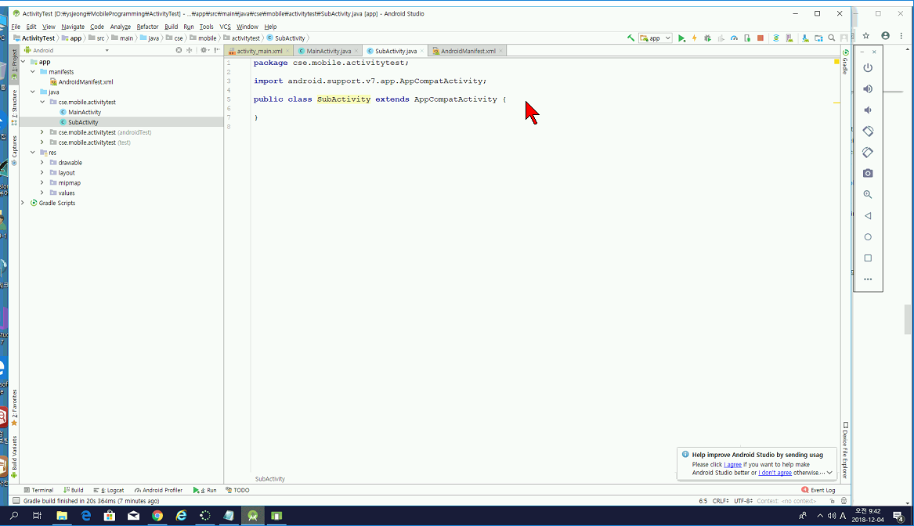

Slide 14
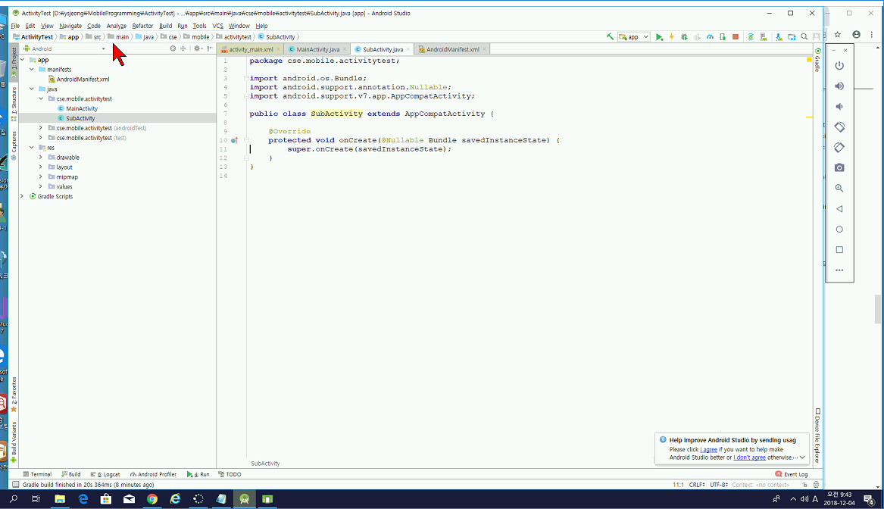

Slide 15
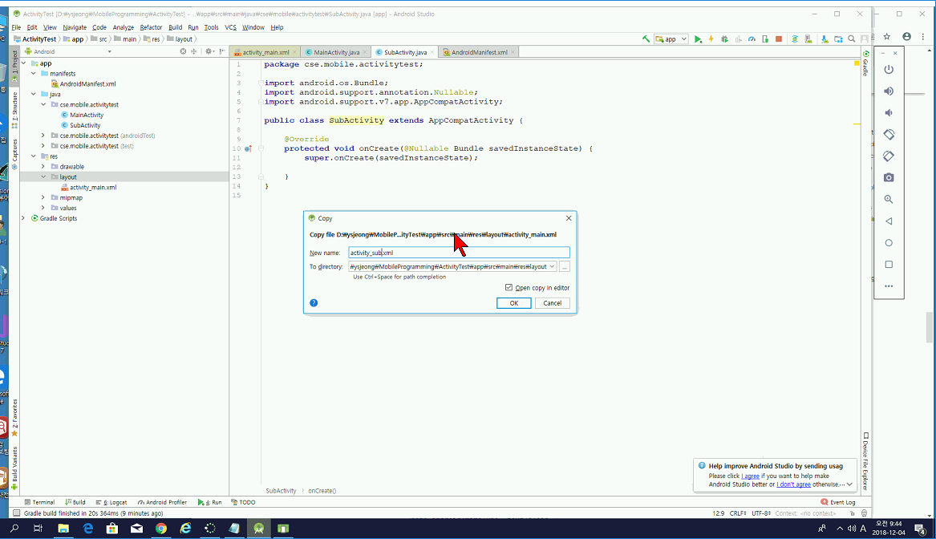
레이아웃 하나더 만들고

Slide 16
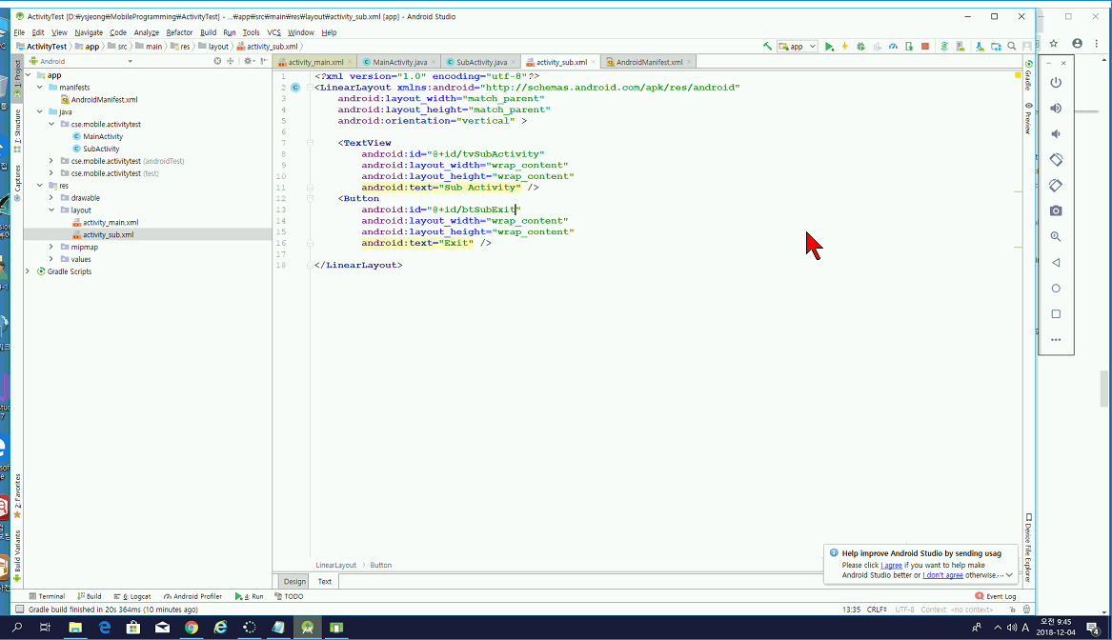
버튼 누르면 종료

Slide 17
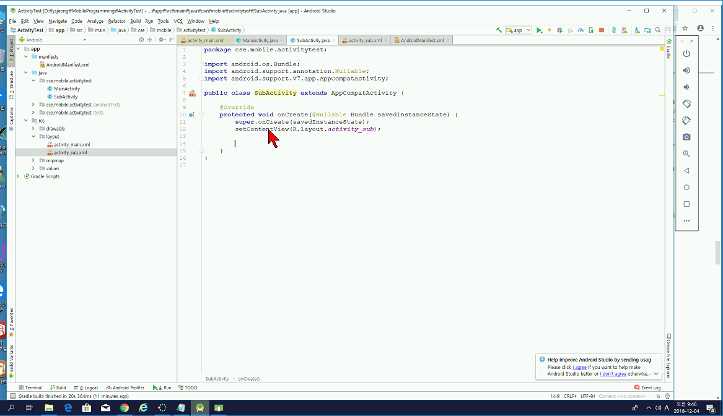

Slide 18
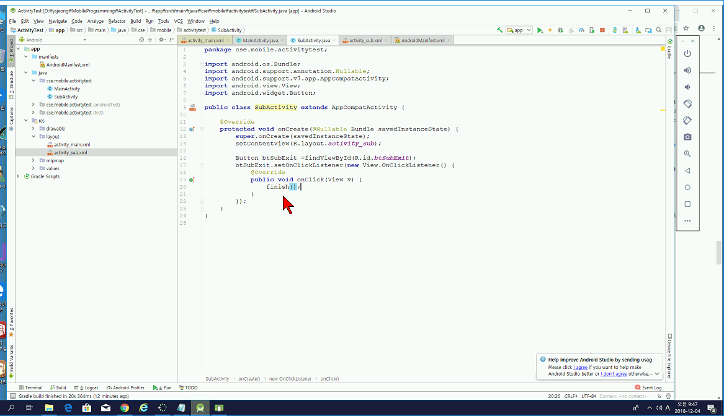
Finish() 종료하는 함수

Slide 19
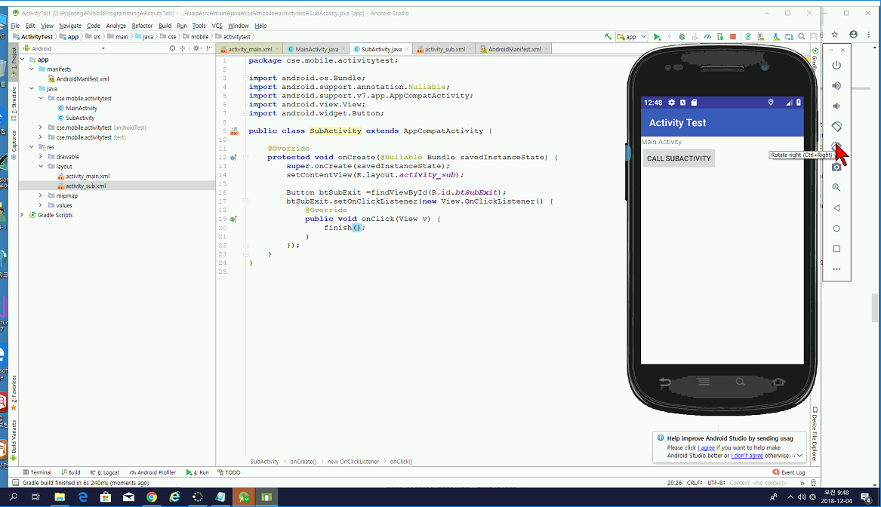
실행

Slide 20
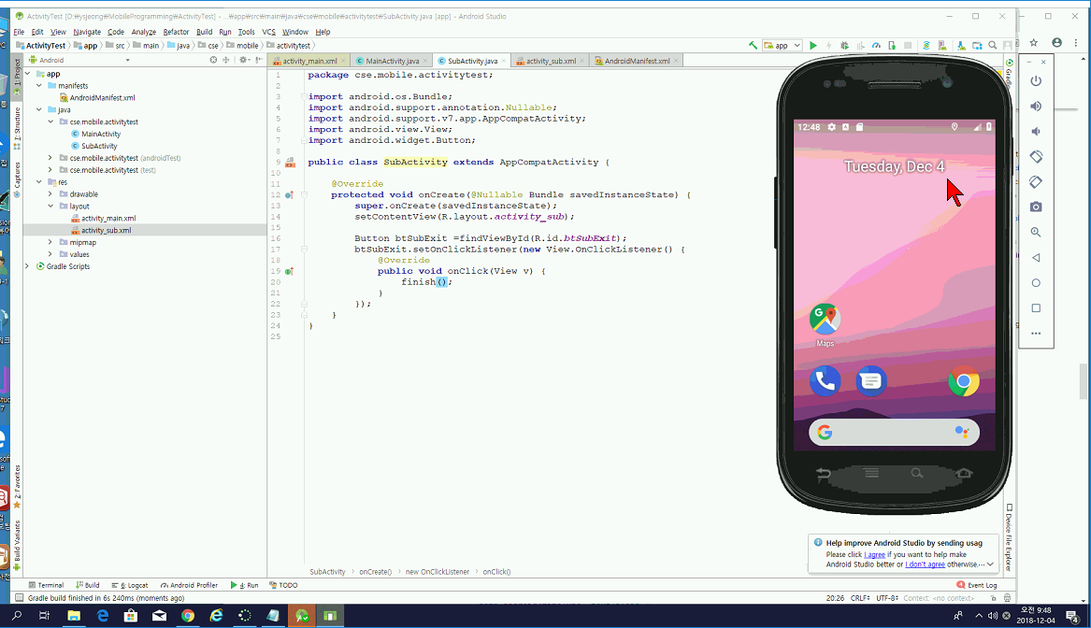
버튼 누르면 종료됨 메니페스트에 등록안해서

Slide 21
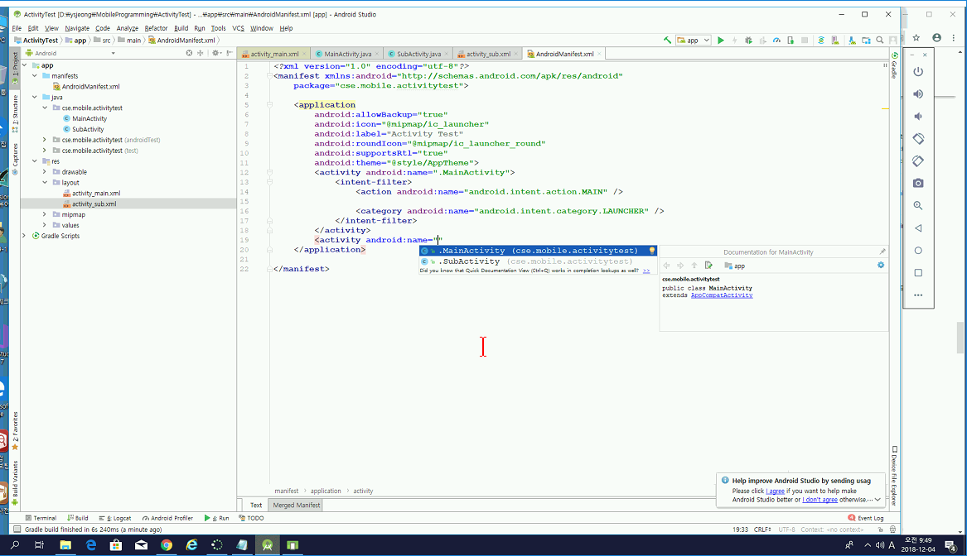
등록하기- 젤 중요한건 name

Slide 22
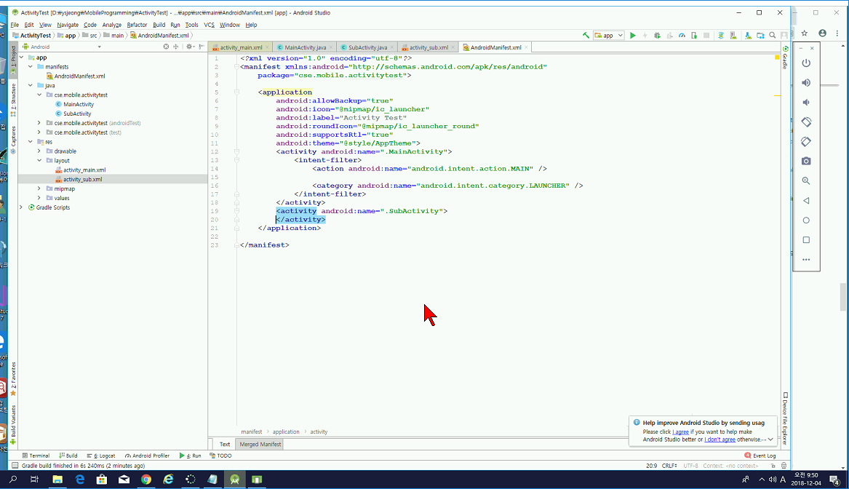
얘는 남이 쓰길 원하지 않으므로 필터를 안쓴다. – 명시적 인텐트만 허용

Slide 23
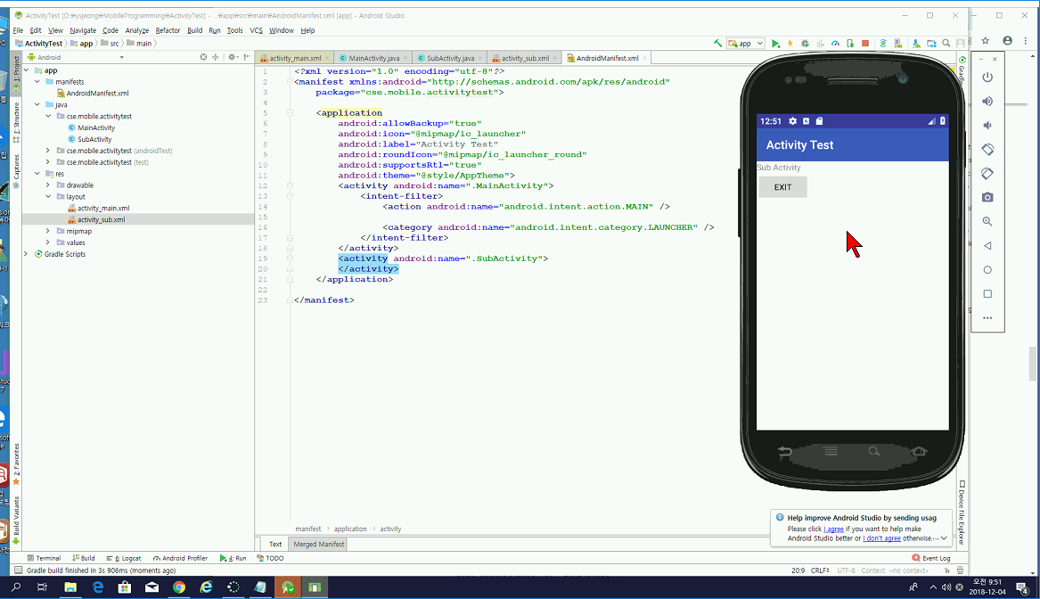
다시 실행해보면 SubActivity가 뜬다.

Slide 24

EXIT버튼을 누르면 SubActivity가 종료되므로 뒤에 있던 MainActivity가 보인다.

Slide 25
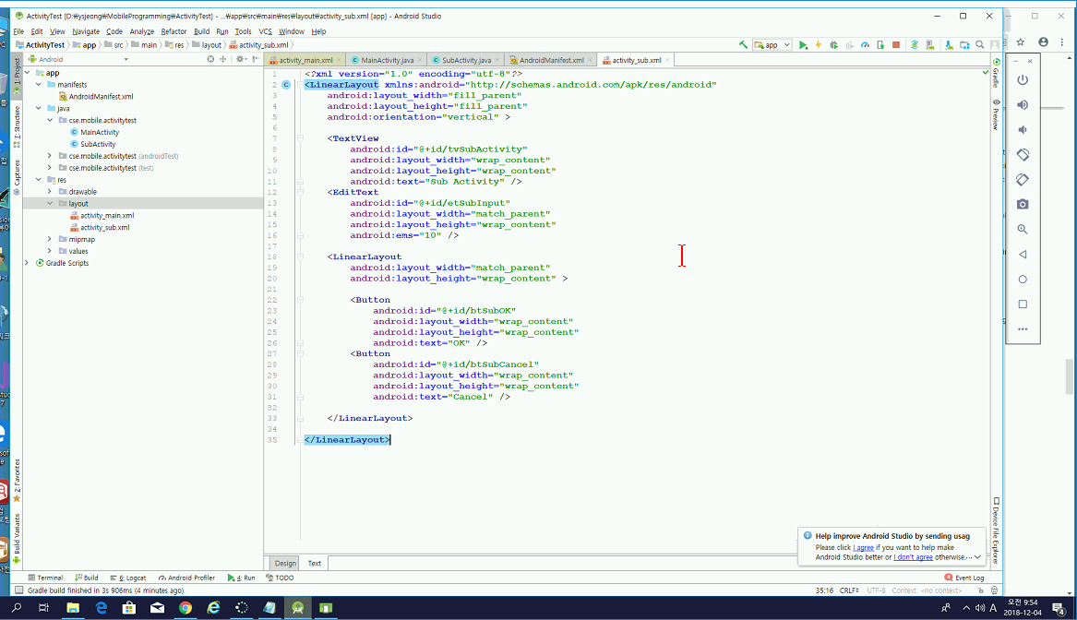
Sub액티비티 레이아웃을 변경해보자 넘기고 싶으면 ok, 아니면 cancel

Slide 26
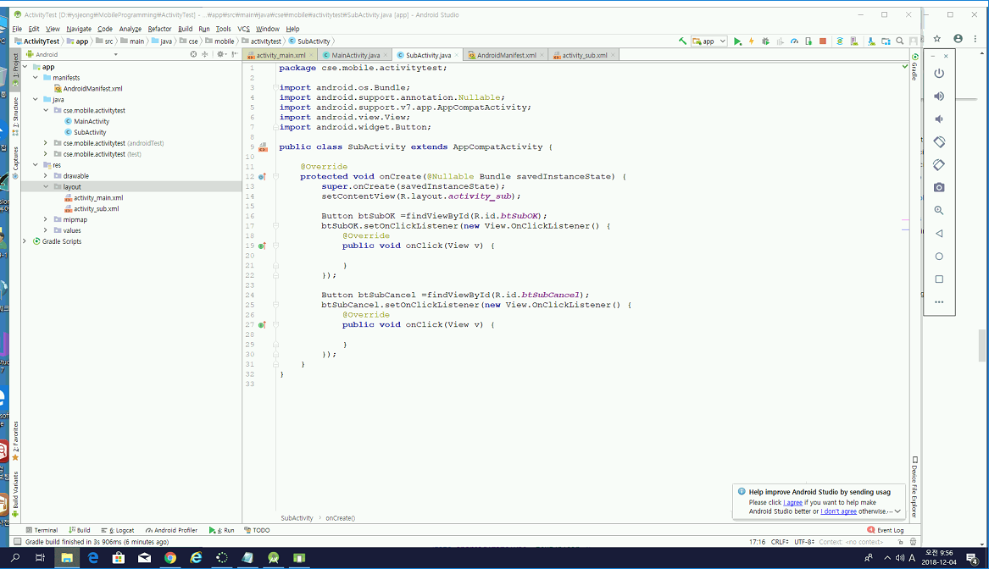
SubActivity도 수정

Slide 27
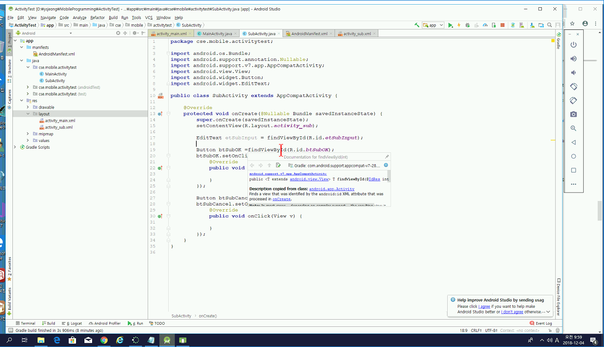
Ok누르면 editText에 있는 값을 Main에 textView에 띄워준다.

Slide 28
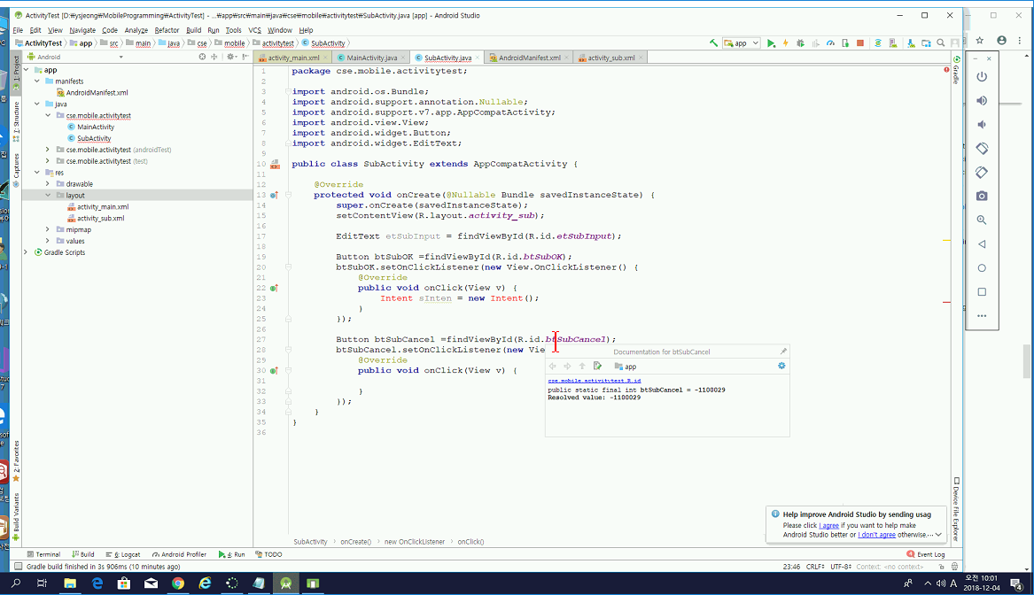
여기서 인텐트는 번들타입을 쓰기 위할뿐, 디폴트 생성자를 쓴다.

Slide 29
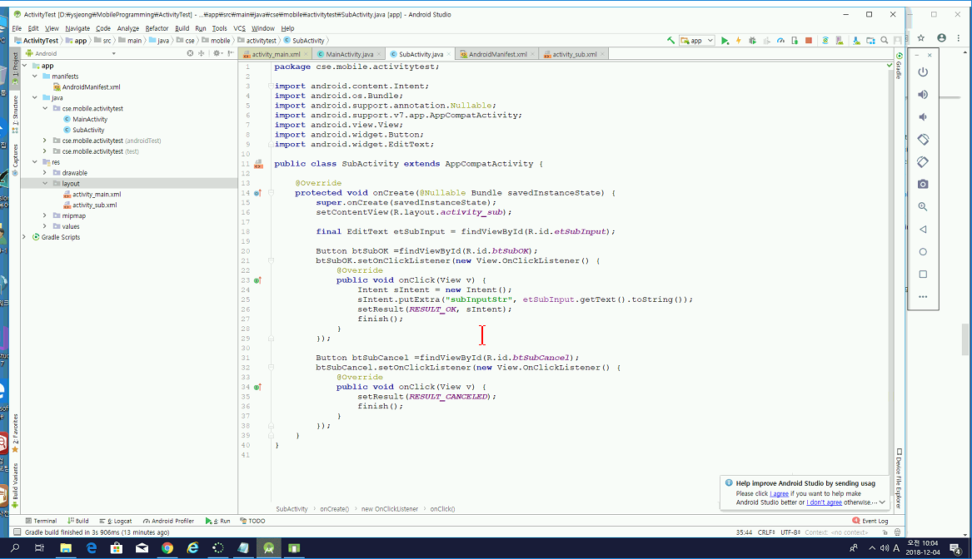
지금하고 있는 거는 8.5절에 있는 내용

Slide 30
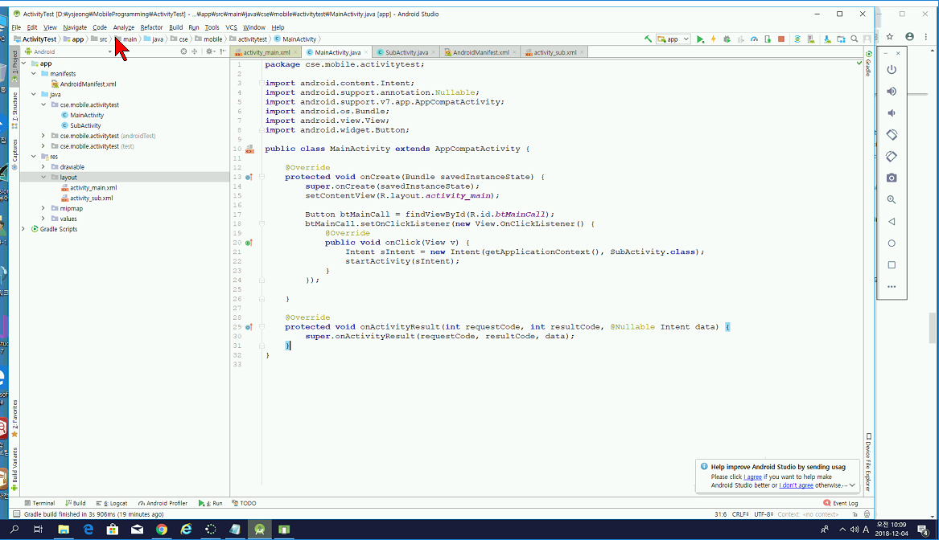
메인 액티비티가 받는 법

Slide 31
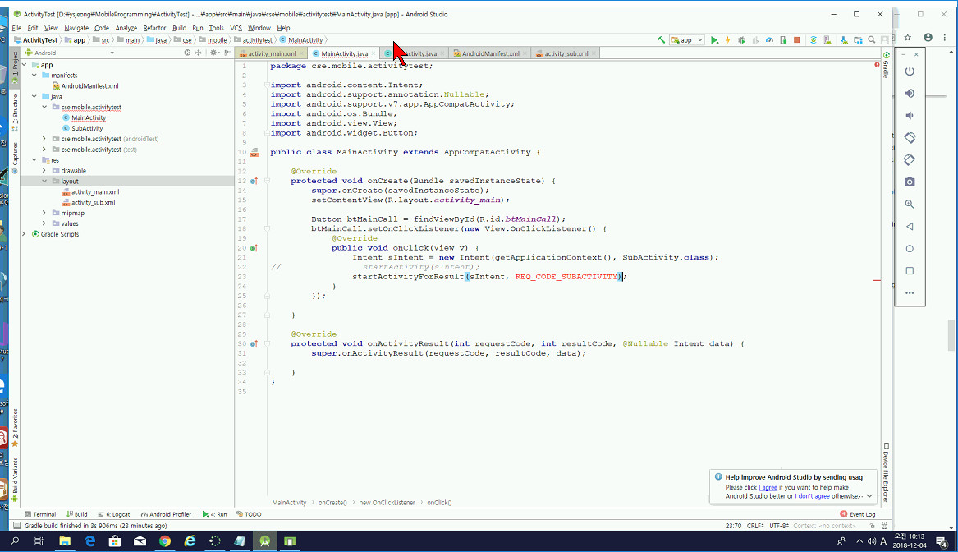
어떤 액티비티를 호출할지 상수로 하나 등록 값은 아무렇게나

Slide 32
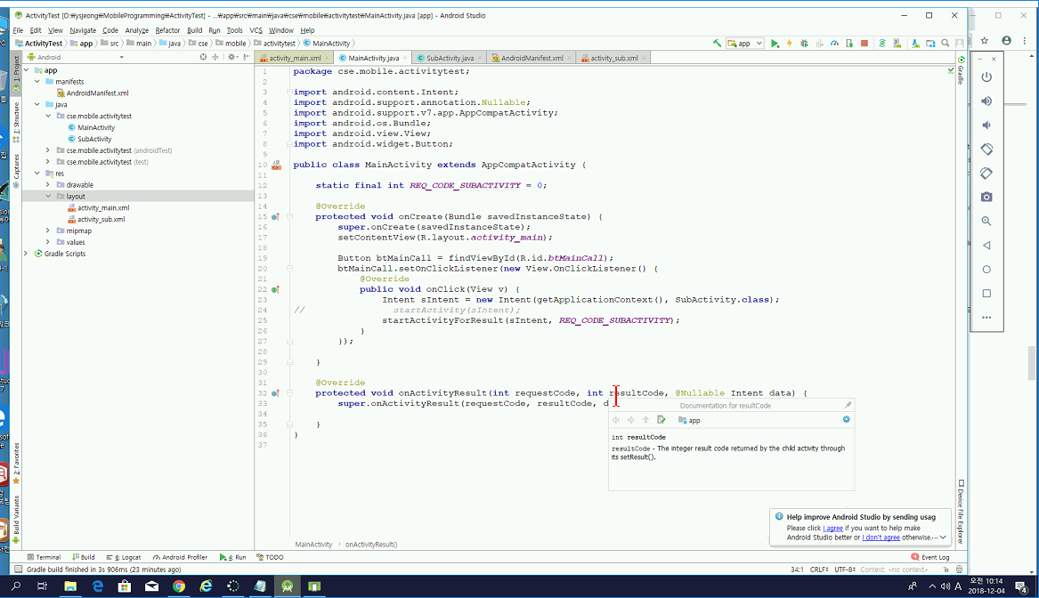

Slide 33
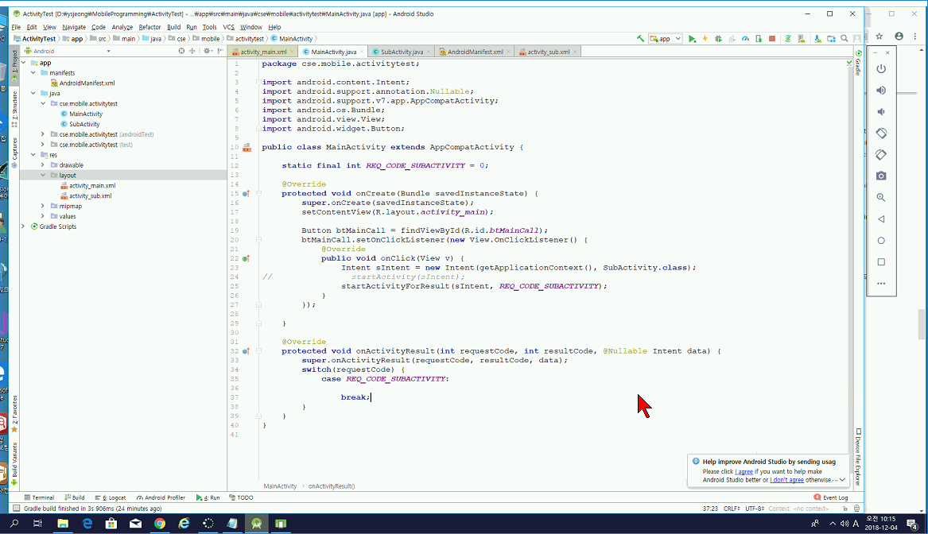

Slide 34


Slide 35
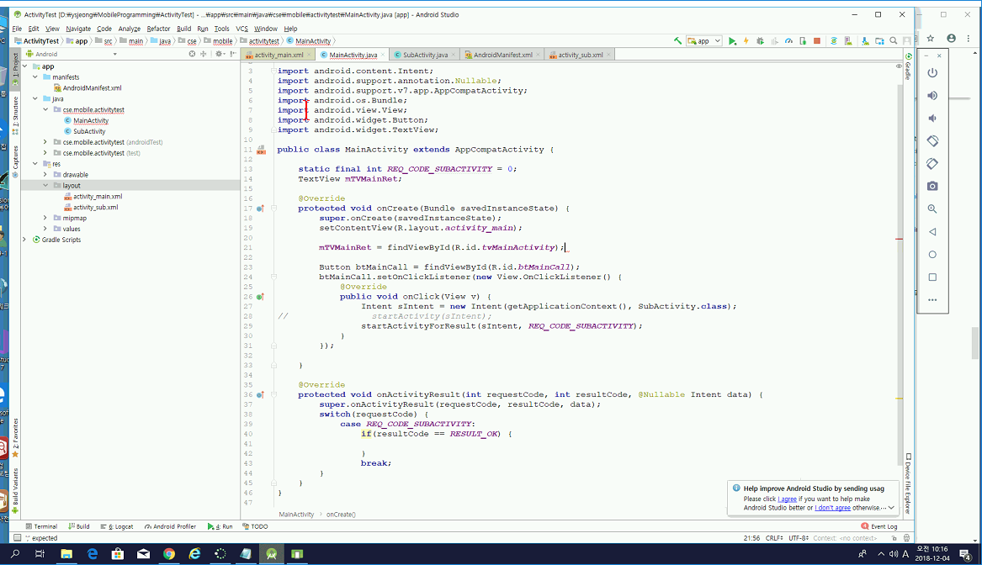

Slide 36
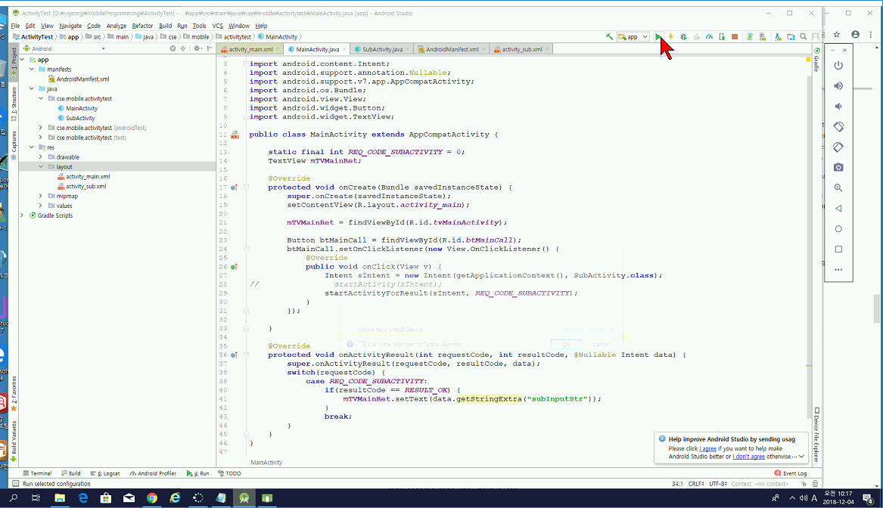

Slide 37
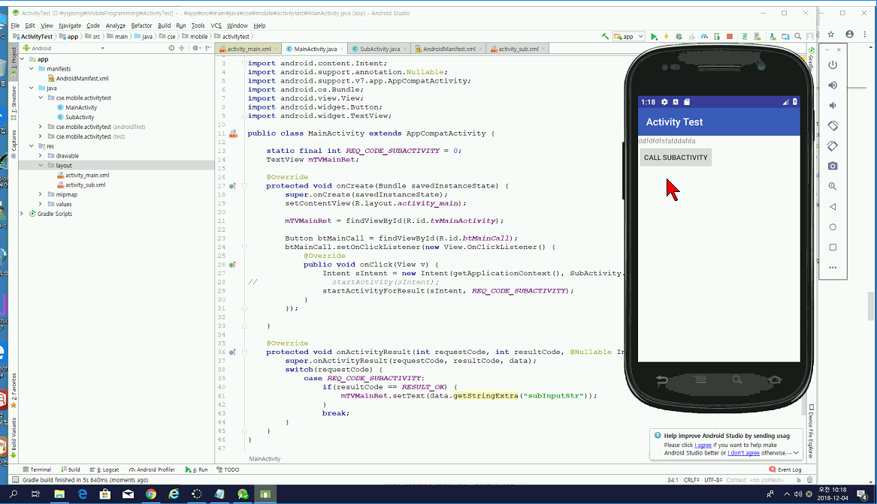
실행

